Slide 1
AI MOVIE COMMUNITY PLATFORM
CINEHUB
영화 추천과 커뮤니티 서비스
2026.08 | 팀 CINEHUB

Slide 2
http://192.168.0.14:8088/

Slide 3

팀원소개
노건우 · 팀장 / AI
프로젝트 총괄 및 WBS 관리
TMDB API 연동과 영화 데이터 파이프라인 구축
Qdrant 벡터 DB 기반 줄거리 시맨틱 검색 및 추천 API 개발
이연화 · Frontend / DB 설계
Oracle DB 모델링 및 ERD·DDL 설계
UI/UX 와이어프레임 기획
메인, 영화 검색, 커뮤니티, 관리자 웹 UI/UX 구현
조문희 · Backend / API
Java 세션·CSRF 기반 회원 인증 및 인가 시스템 구현
커뮤니티(게시글·댓글·좋아요) 및 영화 추천 REST API 개발
관리자(회원 관리, 신고 처리, 감사 로그) API 구현
CINEHUB | Team

Slide 4
TABLE OF CONTENTS
목차
01
프로젝트 개요
02
시스템 아키텍처 & 추천 엔진
03
데이터 모델링 (ERD) & 기술 스택
04
주요 기능 및 화면 설계 (UI)
05
팀 역할, WBS 및 서비스 시연
CINEHUB | INDEX

Slide 5
01. 프로젝트 개요
제목 검색을 넘어, 상황과 감정으로 영화를 탐색하는 경험을 만듭니다.
문제 정의
자연어로 표현한 취향은 제목·장르 중심의 단순 검색만으로 찾기 어렵습니다.
해결 방안
Oracle 영화 데이터와 Qdrant 시맨틱 검색으로 후보를 만들고 OpenAI가 추천 이유를 정리합니다.
목표 가치
영화 탐색, 상세 정보, 감상 공유, 댓글과 운영 기능을 하나의 커뮤니티로 연결합니다.
CINEHUB | 01

Slide 6
02. 시스템 아키텍처
Java HttpServer를 중심으로 데이터 저장·벡터 검색·AI 판단을 역할별로 분리했습니다.
Presentation Layer
HTML5 · CSS3 · Vanilla JavaScript
화면 렌더링, fetch 기반 요청, 반응형 커뮤니티 UI
Application Layer
Java 17 · JDK HttpServer · JDBC
세션 인증, 역할 기반 권한, CSRF 토큰, 입력값 이스케이프
Data & AI Layer
Oracle XE · TMDB · Qdrant · OpenAI
영화·커뮤니티 저장, 시맨틱 검색, 최종 추천과 이유 생성
CINEHUB | 02

Slide 7
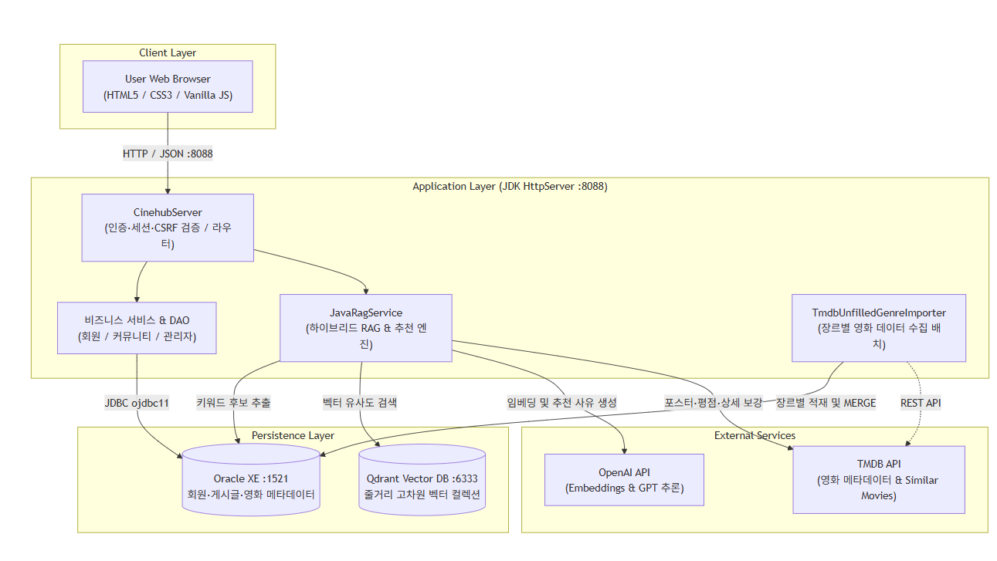
02. 시스템 아키텍처
CINEHUB | 03

Slide 8
03. 하이브리드 추천 엔진
DB와 RAG가 후보를 찾고, OpenAI가 후보 중 한 편과 추천 이유를 선택합니다.
1. 후보 수집
Oracle 키워드 검색과 Qdrant 줄거리 시맨틱 검색 결과를 결합해 최대 10편의 후보를 구성합니다.
2. 최종 추천
OpenAI Responses API가 후보 중 한 편을 고르고, 사용자의 자연어 요청에 맞춘 한국어 추천 이유를 생성합니다.
3. 안전한 폴백
외부 AI 호출에 실패해도 DB·RAG 후보 결과를 반환합니다. 랜덤 추천도 DB 후보에서 선택합니다.
자연어 질의 ➔ DB + RAG 후보군 생성 ➔ OpenAI 최종 선택 + 추천 이유
CINEHUB | 04

Slide 9
04. 핵심 기능
영화 탐색부터 커뮤니티와 관리자 운영까지의 흐름을 제공합니다.
영화 탐색
• 자연어 영화 검색
• 키워드 및 랜덤 추천
• 상세 페이지 정보 제공
커뮤니티
• 공지 및 자유게시판
• 영화 추천 게시판
• 댓글 및 좋아요 기능
개인화
• 회원별 조회수 집계
• 마이페이지 관리
관리자 기능
• 회원 상태 일괄 관리
• 신고 및 게시글 제어
• 작업 감사 로그 기록
보안
• 세션 기반 사용자 인증
• 역할 기반 권한 제어
• CSRF 방어 및 로그인 제한
데이터 파이프라인
• TMDB 영화 정보 수집
• Oracle DB 영속화 저장
• Qdrant 벡터 색인
CINEHUB | 05

Slide 10

05. 데이터 모델링 (ERD)
영화·커뮤니티·운영 데이터를 분리하고 관계를 통해 연결했습니다.
USERS
회원 식별자, password_hash, 닉네임, 권한(ROLE), 상태(STATUS)
MOVIES
내부 movie_id PK, TMDB tmdb_id UNIQUE, 제목, 줄거리, 포스터, 평점
POSTS / COMMENTS
게시글·댓글·좋아요·회원별 조회수, parent_comment_id 관계
REPORTS / ADMIN_LOGS
신고 상태, 관리자 처리 이력, 로그인 및 운영 감사 로그
MOVIE_GENRES / MOVIE_LIKES
영화-장르 다대다 관계와 회원 영화 찜 상태
CINEHUB | 06

Slide 11
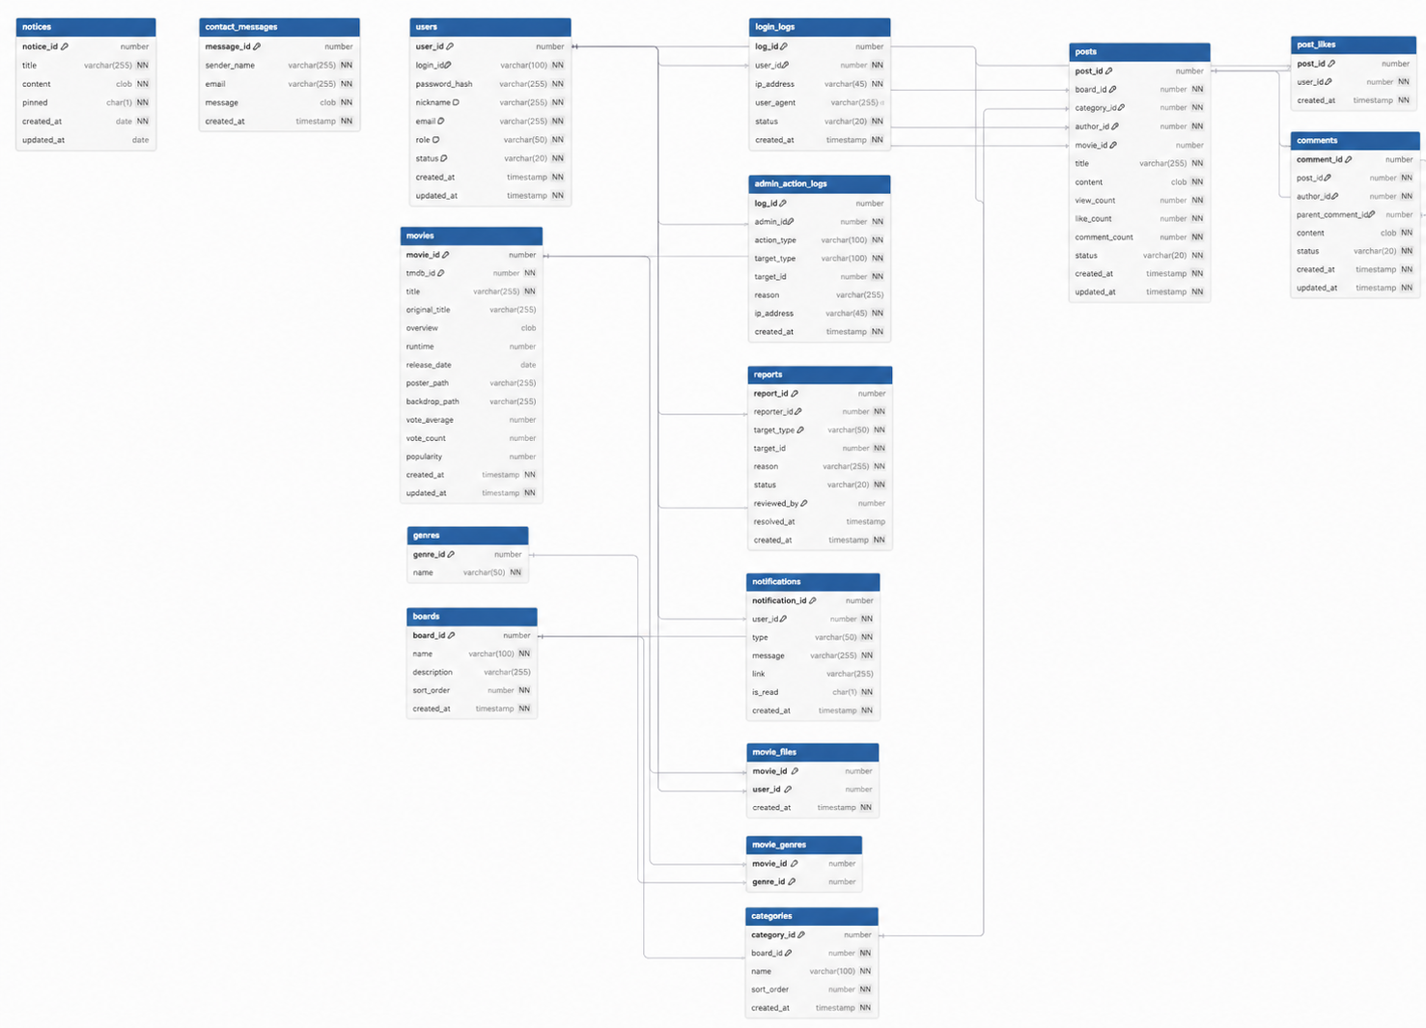
05. 데이터 모델링 (ERD)
CINEHUB | 07

Slide 12
06. 기술 스택
현재 구현에 사용 중인 기술만 정리했습니다.
Backend
• Java 17
• JDK HttpServer
• JDBC
Authentication & Security
• 세션 기반 인증
• 역할 권한 / CSRF 토큰
• 입력값 이스케이프
Database
• Oracle XE
• JDBC 연동
AI & Search
• Qdrant Vector DB
• RAG 시맨틱 검색
• OpenAI Responses API
Data Pipeline
• TMDB API 수집
• 영화 메타데이터 처리
• Qdrant 인덱싱
Frontend & Delivery
• HTML5 / CSS3 / Vanilla JS
• GitHub / README
• DBML 설계
CINEHUB | 08

Slide 13
07. 팀 역할 및 WBS 마일스톤
설계부터 구현·테스트까지 역할을 나누고 기능을 통합했습니다.
1단계
기획 & 설계
요구사항 정의, UI/UX 와이어프레임, Oracle DBML·ERD 설계
2단계
백엔드 & AI 개발
Java 세션·권한·CSRF, TMDB 수집, Qdrant RAG, OpenAI 추천 연동
3단계
프론트엔드 연동
HTML/CSS/JavaScript 화면, 영화 검색·커뮤니티·관리자 UI 연결
4단계
테스트 & 최적화
기능 QA, 권한 검증, 데이터·추천 응답 점검, 발표 자료 정리
CINEHUB | 09

Slide 14
08. 한계점 및 개선 과제
현재 아키텍처와 기능의 한계를 파악하고, 구체적인 고도화 방안을 설계했습니다.
TASK 01
AI 추천 및 파이프라인 한계
• Current: 단발성 자연어 질의와 줄거리 유사도에만 의존해 유저 활동 이력 미반영
• Improvement: 인터랙션 로그 벡터 결합 및 협업 필터링 레이어 도입
TASK 02
외부 API 레이턴시 및 비용 한계
• Current: 매 요청마다 OpenAI/Qdrant 호출로 1~2초 지연 및 비용 발생
• Improvement: Redis 캐시 계층 구축을 통한 동일·유사 질의 캐싱
TASK 03
아키텍처 및 확장성 한계
• Current: JDK HttpServer와 인메모리 세션 사용으로 분산 세션 동기화 한계
• Improvement: Spring Boot 마이그레이션, HikariCP, 분산 세션(Redis) 도입
TASK 04
실시간 인터랙션 및 프론트엔드 한계
• Current: 알림 주기적 DB 조회로 실시간성 저하, 바닐라 JS 상태 관리 복잡
• Improvement: SSE/WebSocket 기반 실시간 푸시 전환, SPA 라이브러리 검토
CINEHUB | 10

Slide 15
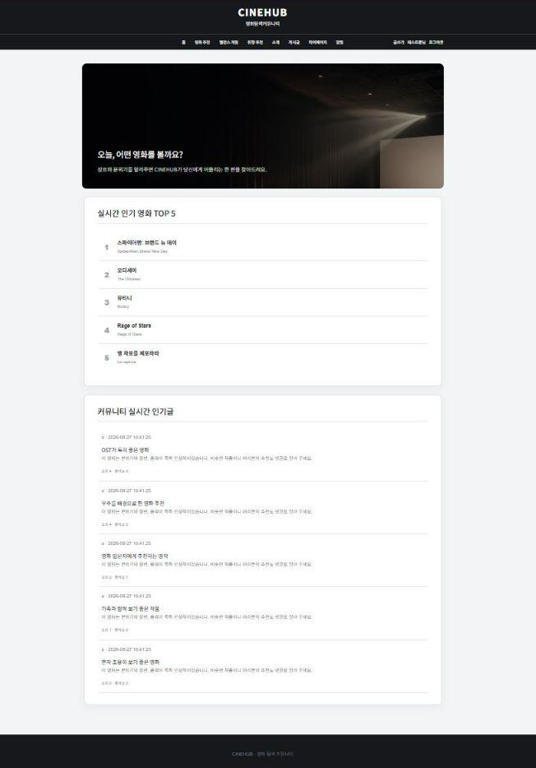
화면설계서 (Screen Specification) | 메인 홈 화면 [MAIN_HOME-01]
①
화면명 | MAIN_HOME-01
참고 요구사항 | REQ-AUTH-03, REQ-AUTH-04, REQ-REC-08
비고 | 주요 기능 진입 및 인기 영화·커뮤니티 콘텐츠 제공
②
③
④
No | 기능 명세 및 정책 상세
1 | 서비스 로고 표시: CINEHUB 서비스 로고 및 서비스명 표시
2 | GNB 네비게이션: 홈, 영화 추천, 밸런스 게임, 취향 추천, 소개, 게시글, 마이페이지, 알림 등 주요 메뉴를 제공하며, 선택한 메뉴의 화면으로 이동
3 | 사용자 메뉴 네비게이션 비로그인 상태는 로그인·회원가입 메뉴 표시 / 로그인 상태는 글쓰기·사용자명·로그아웃 메뉴 표시 / 로그인 세션 상태에 따라 사용자 메뉴 갱신
4 | 메인 배너 표시: CINEHUB 메인 비주얼 이미지 및 서비스 안내 문구 렌더링
5 | 인기 영화: DB movies의 popularity 내림차순 상위 5개 작품 카드 렌더링
6 | 커뮤니티 인기글: 게시글 데이터 기반 인기 게시글 목록 조회 및 렌더링 / 게시글 선택 시 게시글 상세 화면 [PST_DTL-01] 이동
⑤
⑥

Slide 16
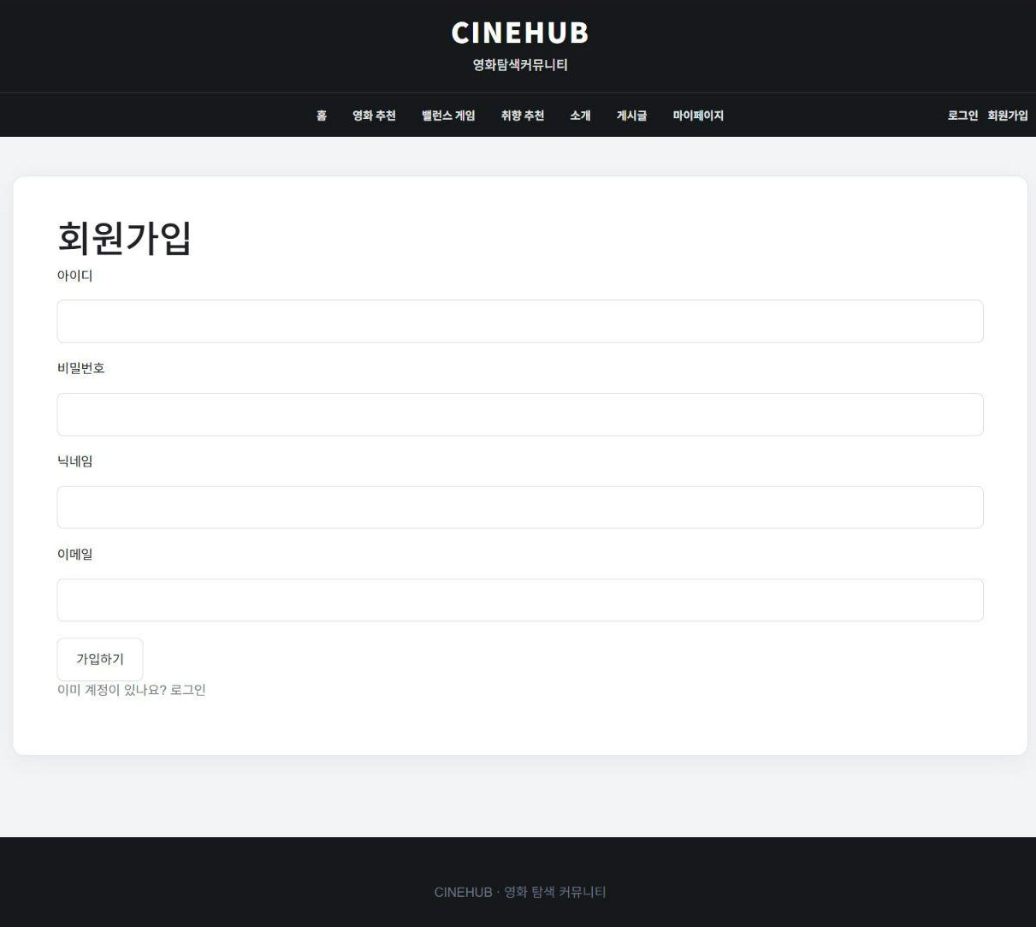
화면설계서 (Screen Specification) | 회원가입 화면 [AUTH_REG-01]
화면명 | AUTH_REG-01
참고 요구사항 | REQ-AUTH-01, REQ-AUTH-02, REQ-AUTH-05
비고 | 비동기 ID/닉네임 중복검사 및 비밀번호 정책
No | 기능 명세 및 정책 상세
1 | 아이디 유효성: 영문+숫자 4~12자. GET /api/auth/check-username 비동기 검증
2 | 비밀번호 검증: 영문, 숫자, 특수문자 조합 8~20자. onkeyup 실시간 일치 비교
3 | 닉네임 유효성: 한글/영문/숫자 2~10자. GET /api/auth/check-nickname 비동기 검사
4 | 이메일 검증: 사용자 이메일을 입력하며 이메일 형식에 맞는지 유효성을 검증
5 | 가입 완료: 입력값 유효성 검증 후 POST /api/auth/register 요청 / 회원정보 등록 성공 시 로그인 화면 [AUTH_LOGIN-01] 이동 / 데이터 변경 요청 시 CSRF 정책 적용
①
②
③
④
⑤

Slide 17
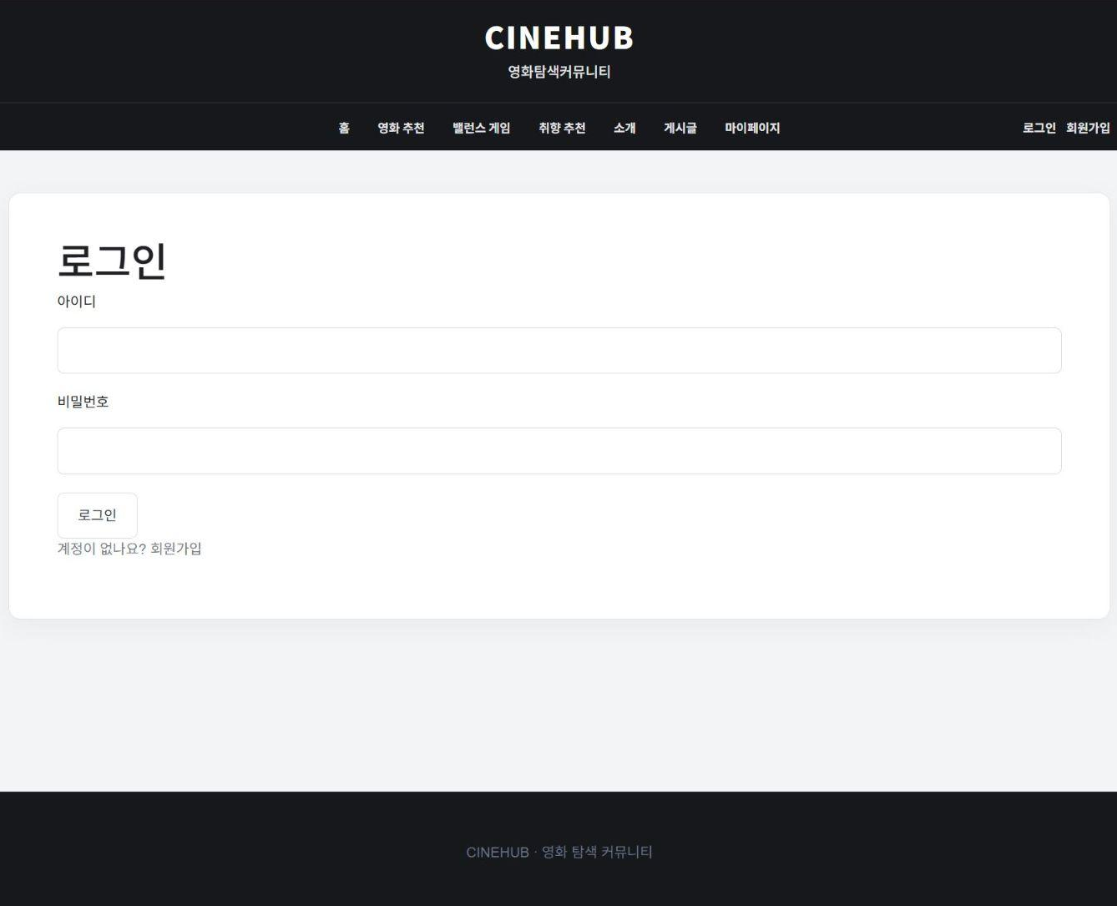
화면설계서 (Screen Specification) | 로그인 화면 [AUTH_LOGIN-01]
화면명 | AUTH_LOGIN-01
참고 요구사항 | REQ-AUTH-03, REQ-AUTH-06
비고 | 아이디·비밀번호 인증 및 세션 쿠키 발급 / 계정 상태 검증 및 회원가입 화면 연동
No | 기능 명세 및 정책 상세
1 | 아이디 입력: 사용자 아이디 입력 및 필수값 검증 / USERS.USERNAME 기준 로그인 대상 회원 조회
2 | 비밀번호 입력: 입력 비밀번호 마스킹 처리 / 저장된 PASSWORD_HASH와 PBKDF2 검증을 통해 비밀번호 일치 여부 확인
3 | 로그인: 아이디·비밀번호 및 회원 계정 상태 검증 후 POST /api/auth/login 요청 / 인증 성공 시 SESSIONID 세션 쿠키 발급 및 메인 화면 이동 / 인증 실패 또는 정지 계정은 로그인 차단 및 오류 메시지 출력
4 | 회원가입 이동: 회원가입 링크 클릭 시 회원가입 화면 [AUTH_REG-01] 이동
①
②
③

Slide 18
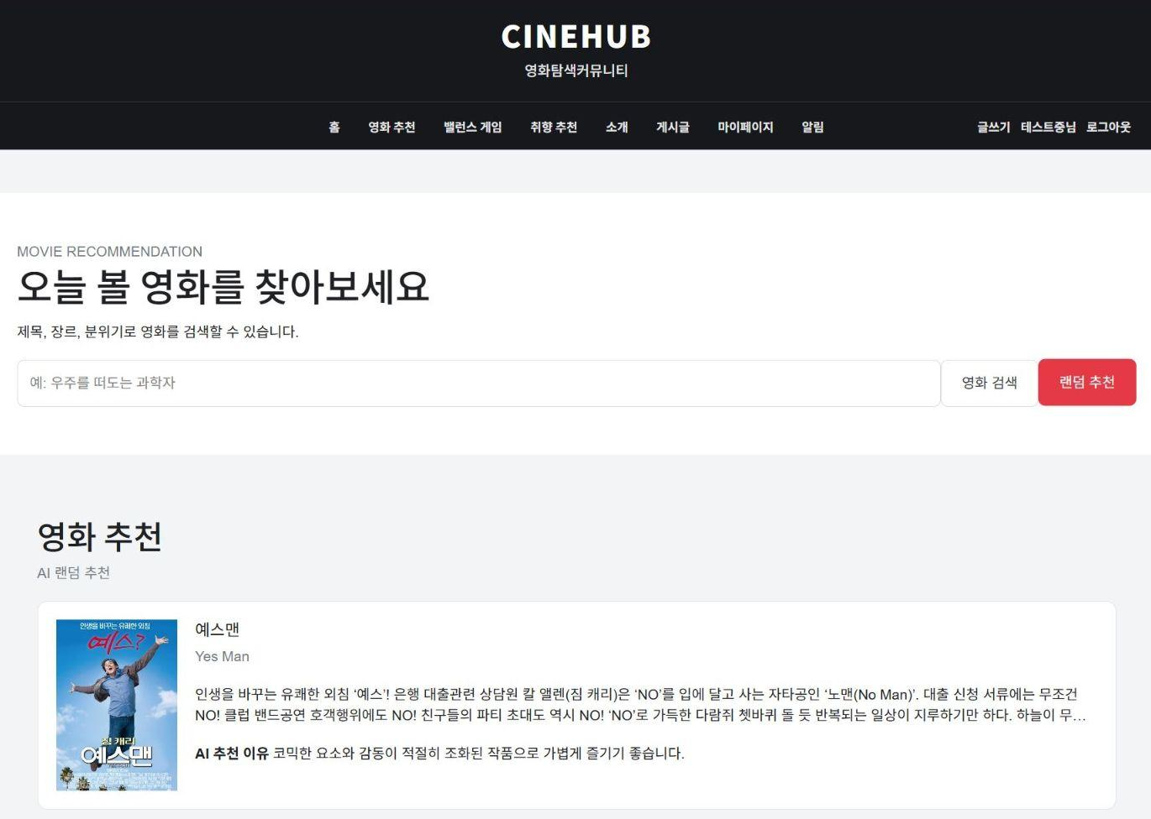
화면설계서 (Screen Specification) | 영화 추천 화면 [MOV_REC-01]
화면명 | MOV_REC-01
참고 요구사항 | REQ-REC-01, REQ-REC-02, REQ-REC-03, REQ-REC-04
비고 | 키워드·시맨틱 검색 기반 RAG 하이브리드 추천 및 랜덤 AI 추천 기능 제공
No | 기능 명세 및 정책 상세
1 | 영화 검색 및 하이브리드 추천: 사용자 자연어 질의 입력 후 POST /api/recommend/hybrid 요청 / Oracle DB에서 제목·원제·줄거리 키워드 기반 후보 조회 / OpenAI Embeddings로 질의 벡터화 후 Qdrant 유사도 검색 수행 / 키워드 후보와 벡터 검색 후보를 결합하여 OpenAI가 최종 추천 영화 1편과 한국어 추천 사유 생성
2 | 랜덤 AI 추천: GET /api/recommend/random 요청 / DB에서 무작위 영화 30편을 후보로 구성하고 OpenAI가 사용자 맞춤 추천 영화 1편과 추천 사유 반환 / 추천 결과 영역 갱신
3 | 추천 결과 표시 및 상세 연동: 최종 추천 영화의 poster_path, 제목, 원제, overview 등 영화정보와 AI 추천 사유를 결과 카드에 렌더링 / 추천 영화 선택 시 영화 상세 화면 [MOV_DTL-01] 이동
②
①
③

Slide 19
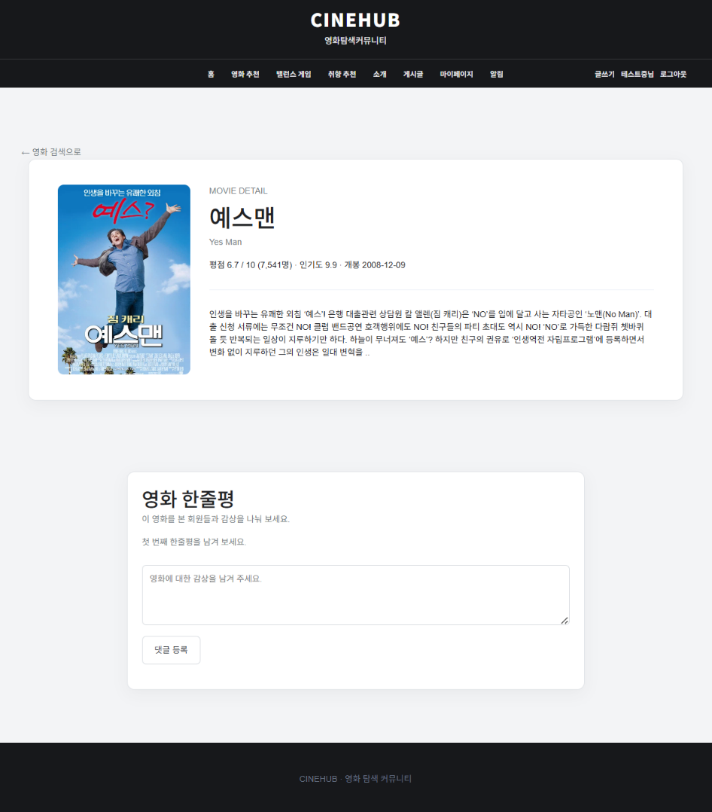
화면설계서 (Screen Specification) | 영화 상세 화면 [MOV_DTL-01]
화면명 | MOV_DTL-01
참고 요구사항 | REQ-REC-07
비고 | 영화 상세정보 및 한줄평 조회·등록·좋아요 기능 제공
①
No | 기능 명세 및 정책 상세
1 | 영화 검색 화면 이동: 영화 검색으로 선택 시 영화 추천·검색 화면 [MOV_REC-01] 이동
2 | 영화 상세정보 조회: GET /api/movies/{id} 요청 / MOVIES 테이블 기준 선택 영화의 POSTER_PATH, TITLE, ORIGINAL_TITLE, VOTE_AVERAGE, POPULARITY, RELEASE_DATE, OVERVIEW 등 상세정보 조회 및 화면 렌더링
3 | 한줄평 조회·등록 및 좋아요: 해당 영화의 MOVIE_COMMENTS 기준 작성자·내용·작성일 조회 및 목록 렌더링 / 한줄평 입력 후 등록 시 목록 갱신 / 좋아요 선택 시 좋아요 상태 및 수 갱신
②
③

Slide 20
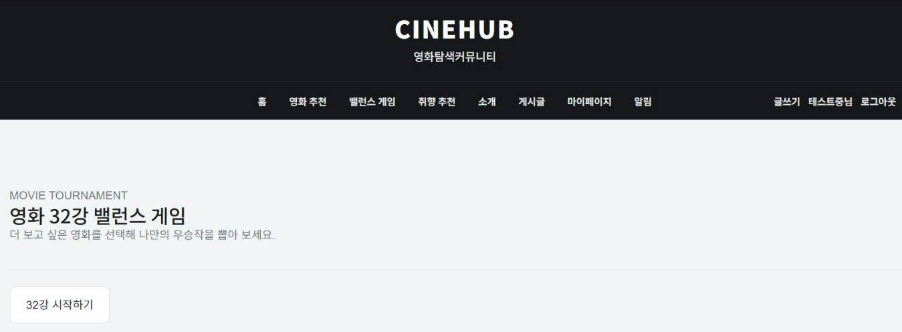
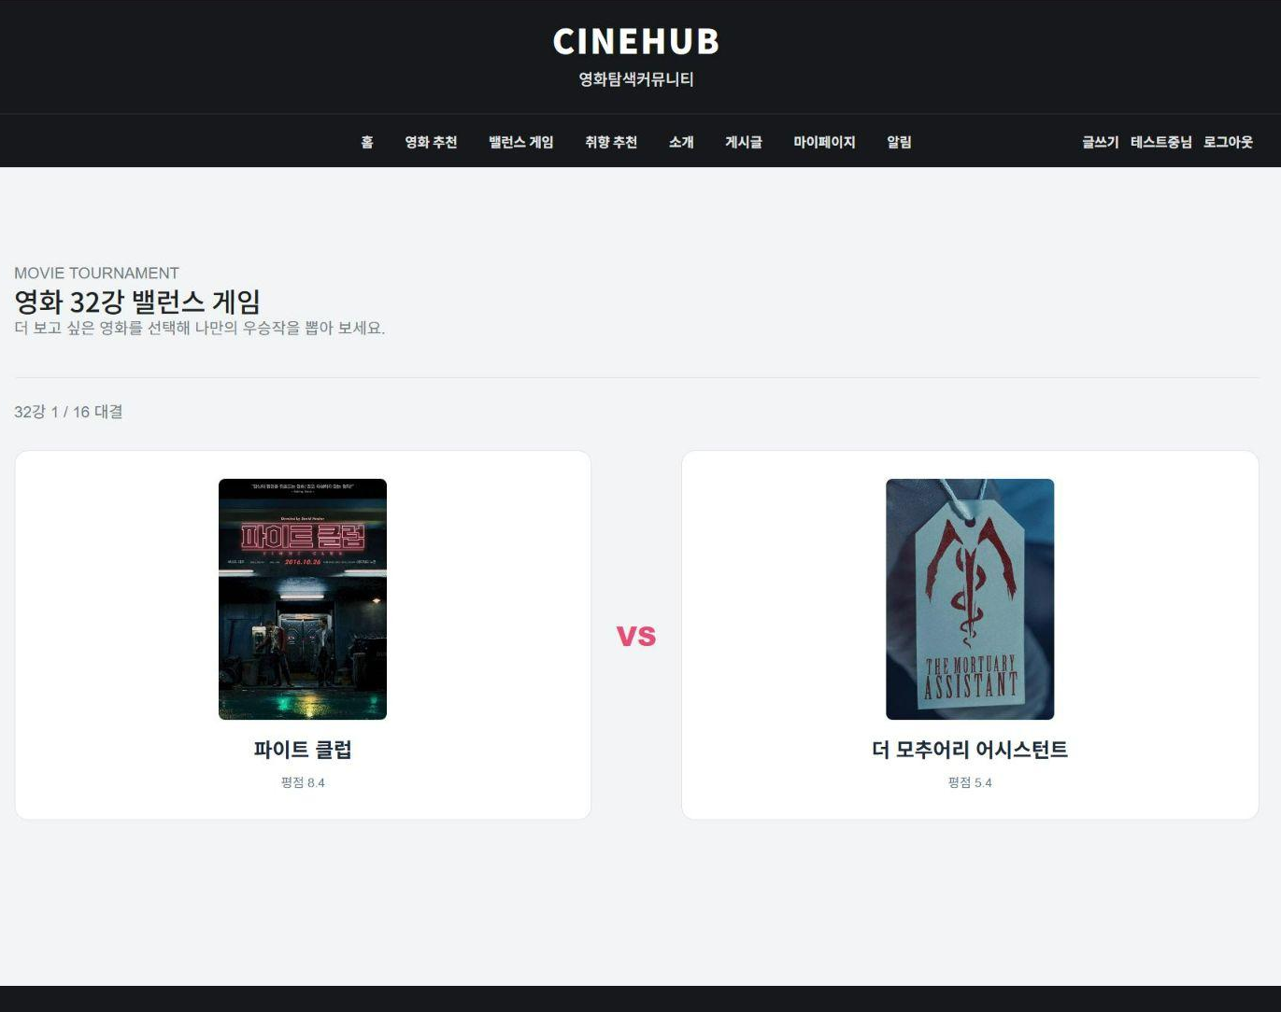
화면설계서 (Screen Specification) | 밸런스 게임 화면[BAL_GAME-01]
화면명 | BAL_GAME-01
참고 요구사항 | REQ-REC-06
비고 | 32강 영화 토너먼트 시작 및 1:1 영화 선택 방식의 밸런스 게임 진행
①
No | 기능 명세 및 정책 상세
1 | 게임 시작: 32강 시작 버튼 클릭 시 movies 테이블 기반 참가 영화 조회 및 초기 대진 구성 / 게임 진행 화면 전환
2 | 진행 현황: 현재 라운드 및 대결 순서 표시 / 영화 선택에 따른 진행 상태 갱신
3 | 영화 선택 및 결과 연동: 대결 영화 2편의 POSTER_PATH, TITLE, VOTE_AVERAGE 등 정보 매핑 및 카드 렌더링 / 영화 선택 시 해당 영화를 승자로 처리하고 다음 대결 갱신 / 32강→16강→8강→4강→결승 순차 진행 / 결승 완료 시 최종 우승 영화 결과 표시 / GET /api/recommend/balance/similar?tmdbId={우승작 TMDB_ID} 요청을 통해 TMDB 유사 영화 4편 조회 및 추천 결과 제공 / 추천 영화 또는 우승 영화 선택 시 영화 상세 화면 [MOV_DTL-01] 이동
②
③

Slide 21
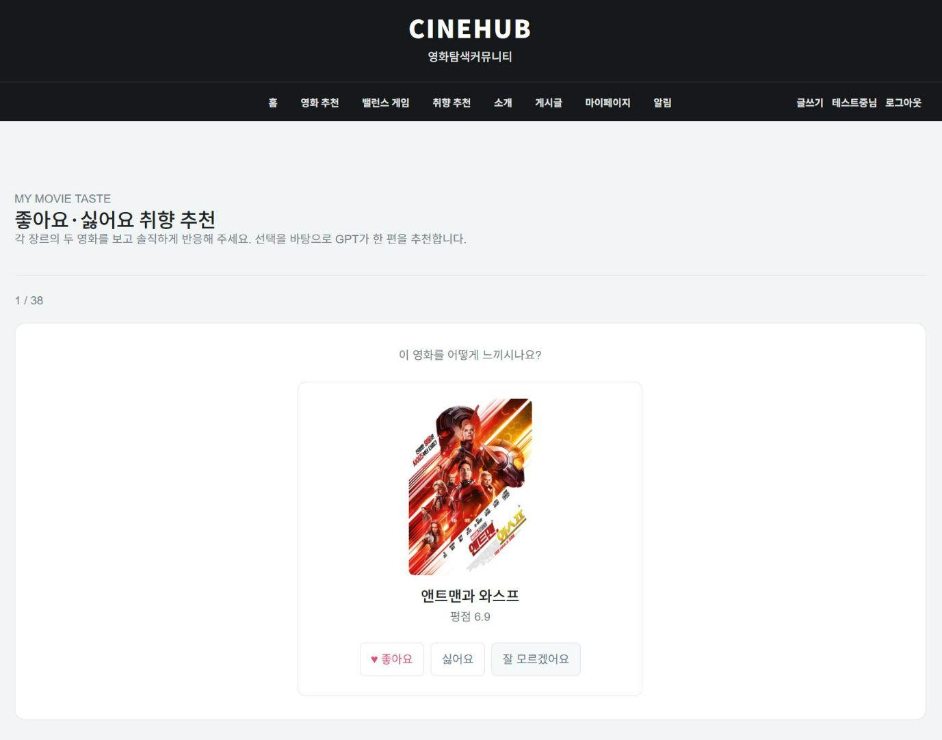
화면설계서 (Screen Specification) | 취향추천 화면 [TASTE_QUIZ-01 ]
화면명 | TASTE_QUIZ-01
참고 요구사항 | REQ-REC-05
비고 | 19개 장르별 영화 선호도 평가 및 AI 기반 맞춤 영화 추천
No | 기능 명세 및 정책 상세
1 | 취향 테스트 진행: 19개 장르에서 랜덤 조회하여 총 10개 평가 항목 구성 / 현재 평가 순서 및 진행 상태 표시
2 | 영화 정보 표시: 평가 대상 영화의 POSTER_PATH, TITLE, VOTE_AVERAGE 등 영화정보를 MOVIES 데이터와 매핑하여 화면에 렌더링
3 | 선호도 선택: 각 영화에 대해 좋아요·싫어요 등 선호도를 선택하면 해당 평가 결과를 저장하고 다음 영화로 평가 항목 갱신
①
②
③

Slide 22
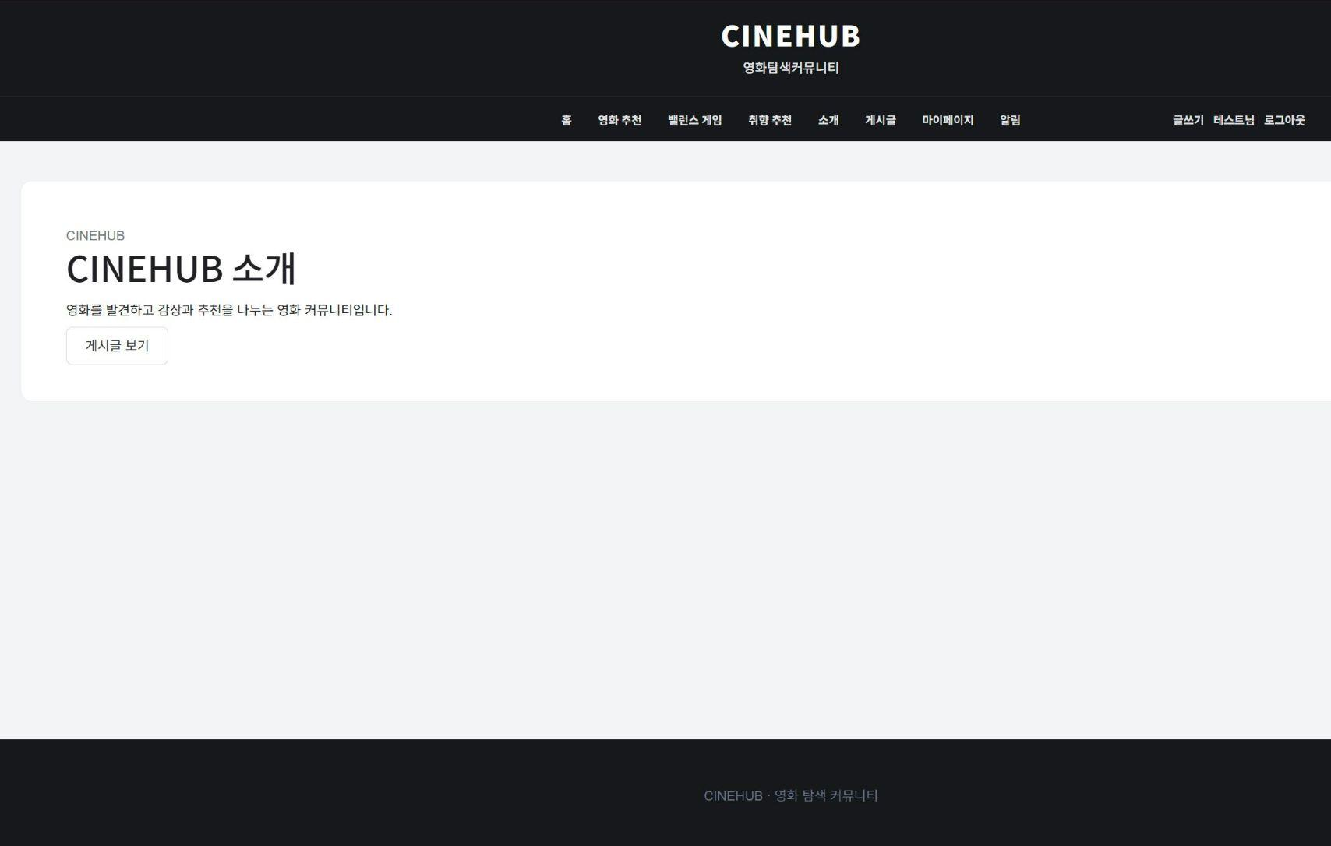
화면설계서 (Screen Specification) | 소개 화면 [ABOUT-01]
화면명 | ABOUT-01
참고 요구사항 | -
비고 | CINEHUB 서비스 주요 기능 및 이용 목적 안내
No | 기능 명세 및 정책 상세
1 | 서비스 소개: CINEHUB의 영화 검색·AI 추천·취향 분석·커뮤니티 등 주요 서비스 기능과 이용 목적을 안내하는 콘텐츠 렌더링
2 | 게시판 이동: 게시판 이동 버튼 선택 시 게시글 목록 화면 [PST_LIST-01]로 이동
①
②

Slide 23
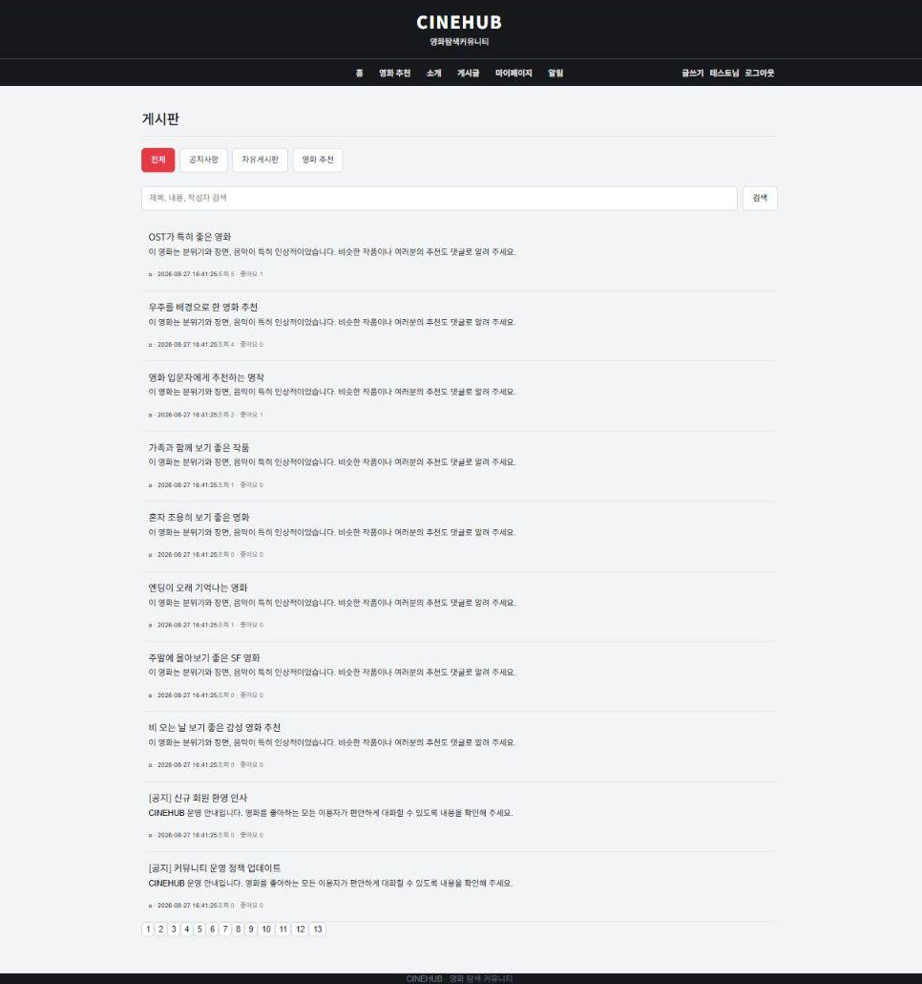
화면설계서 (Screen Specification) | 게시판 목록 [PST_LIST-01]
화면명 | PST_LIST-01
참고 요구사항 | REQ-COMM-01, REQ-COMM-02
비고 | 게시판 카테고리별 게시글 조회·검색 및 10건 단위 페이징
④
①
②
No | 기능 명세 및 정책 상세
1 | 게시판 카테고리 필터: 공지·자유·영화 추천 카테고리 선택 시 해당 BOARD_ID 기준으로 게시글 목록 필터링 및 화면 갱신
2 | 게시글 검색: 검색어 입력 후 검색 시 keyword 조건을 적용하여 게시글 목록 조회 및 검색 결과 렌더링
3 | 게시글 목록 조회: GET /api/posts?boardId={boardId}&page={page}&keyword={keyword} 요청 / 게시글 제목·작성자·작성일·조회수 등 목록 정보 렌더링 / 게시글 선택 시 상세 화면 [PST_DTL-01] 이동
4 | 게시글 작성 이동: 글쓰기 버튼 선택 시 게시글 작성 화면 [PST_FORM-01] 이동
5 | 페이징: 게시글 목록을 페이지당 10건 단위로 조회 / 페이지 선택 시 해당 페이지 게시글 목록으로 갱신
③
⑤

Slide 24
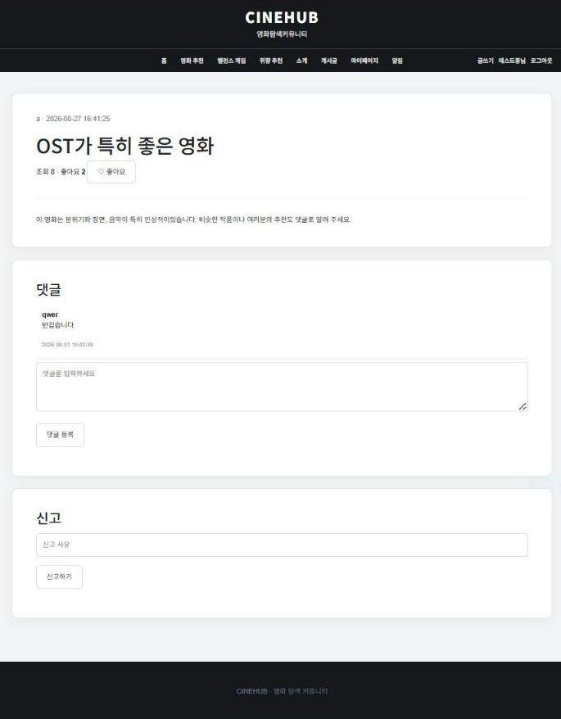
화면설계서 (Screen Specification) | 게시글 상세 및 계층형 댓글 [PST_DTL-01]
화면명 | PST_DTL-01
참고 요구사항 | REQ-COMM-02, REQ-COMM-03, REQ-COMM-04, REQ-COMM-05, REQ-COMM-06
비고 | 게시글 상세 조회·조회수 중복 방지·좋아요·댓글·신고 기능 제공
①
No | 기능 명세 및 정책 상세
1 | 게시글 상세 조회 및 좋아요: GET /api/posts/{id} 요청으로 게시글 제목·작성자·내용·작성일·조회수 및 댓글 정보 조회 / 회원별 최초 조회 시에만 VIEW_COUNT 1 증가 / 좋아요 선택 시 POST /api/posts/{id}/like 요청 후 좋아요 상태 및 수 갱신
2 | 댓글 조회 및 등록: 게시글 상세 조회 결과의 댓글 목록 렌더링 / 댓글 입력 후 POST /api/posts/{id}/comments 요청 / 등록 성공 시 댓글 목록 갱신 및 원글 작성자 알림 생성
3 | 게시글·댓글 신고: 신고 대상과 사유를 입력하여 POST /api/reports 요청 / 동일 회원의 동일 대상 중복 신고 시 등록 차단 및 안내 메시지 표시
②
③

Slide 25
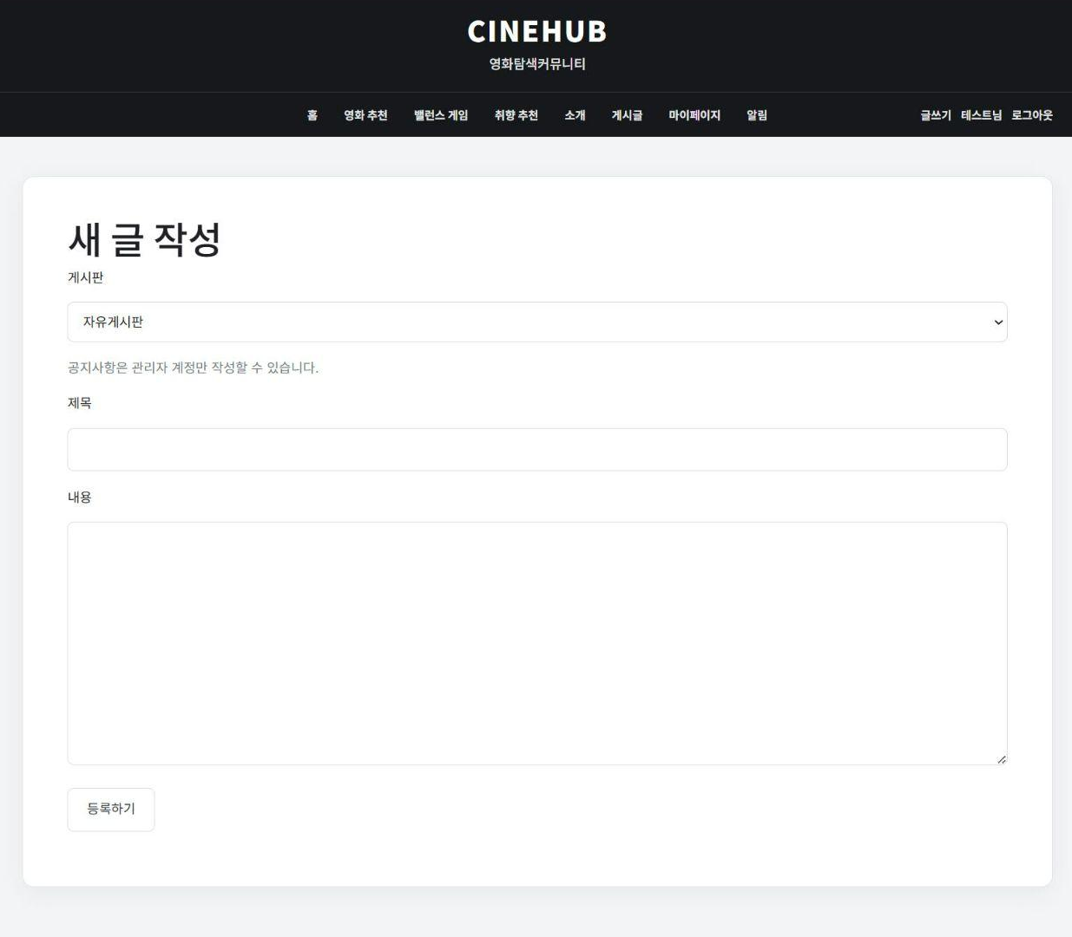
화면설계서 (Screen Specification) | 게시글 작성 화면 [PST_FORM-01]
화면명 | PST_FORM-01
참고 요구사항 | REQ-COMM-01, REQ-COMM-02, REQ-AUTH-05
비고 | 게시판 카테고리 선택 및 게시글 작성·등록 기능 제공
①
No | 기능 명세 및 정책 상세
1 | 게시판 카테고리 선택: 공지·자유·영화 추천 중 작성할 게시판 카테고리를 선택하고 해당 BOARD_ID를 게시글 등록 정보에 매핑
2 | 게시글 제목 입력: 게시글 제목 입력 및 필수값 유효성 검증 / 입력값을 POSTS.TITLE에 매핑
3 | 게시글 내용 입력: 게시글 본문 내용 입력 및 필수값 유효성 검증 / 입력값을 POSTS.CONTENT에 매핑
4 | 게시글 등록: 입력값 검증 후 POST /api/posts 요청 / X-CSRF-Token 검증 후 boardId, title, content 등록 / 성공 시 반환된 postId 기준 게시글 상세 화면 [PST_DTL-01] 이동
②
③
④

Slide 26
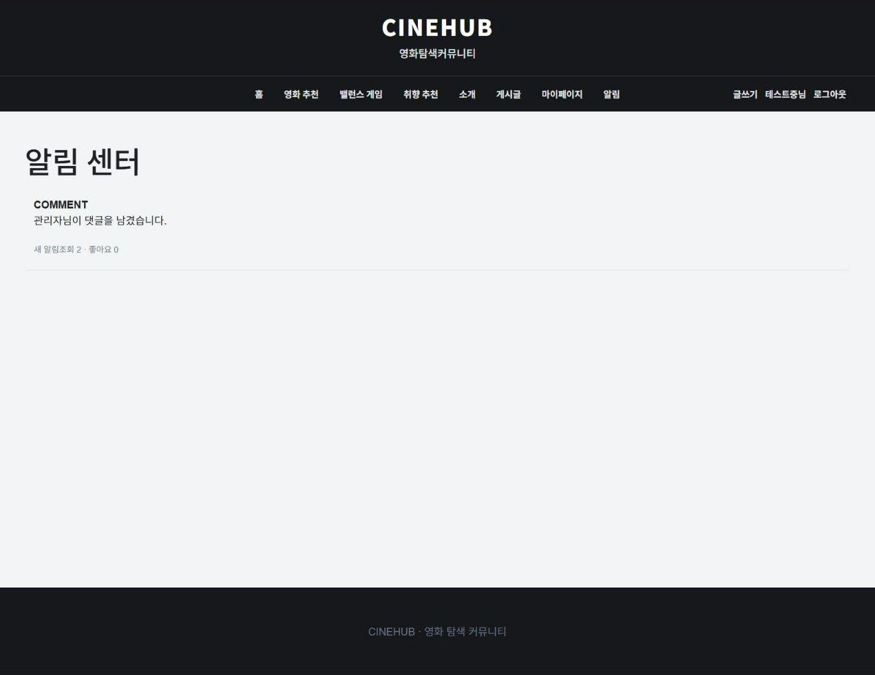
화면설계서 (Screen Specification) | 알림 센터 [NOTI_LIST-01]
화면명 | NOTI_LIST-01
참고 요구사항 | REQ-COMM-05
비고 | 게시글 댓글 등록에 따른 사용자 알림 조회 및 관련 게시글 연동
No | 기능 명세 및 정책 상세
1 | 알림 조회 및 게시글 이동: 로그인 사용자의 신규 알림 현황과 댓글 등록으로 생성된 알림 목록을 조회하여 알림 내용 및 발생 시점 표시 / 알림 항목 선택 시 해당 게시글 상세 화면 [PST_DTL-01]로 이동
①

Slide 27
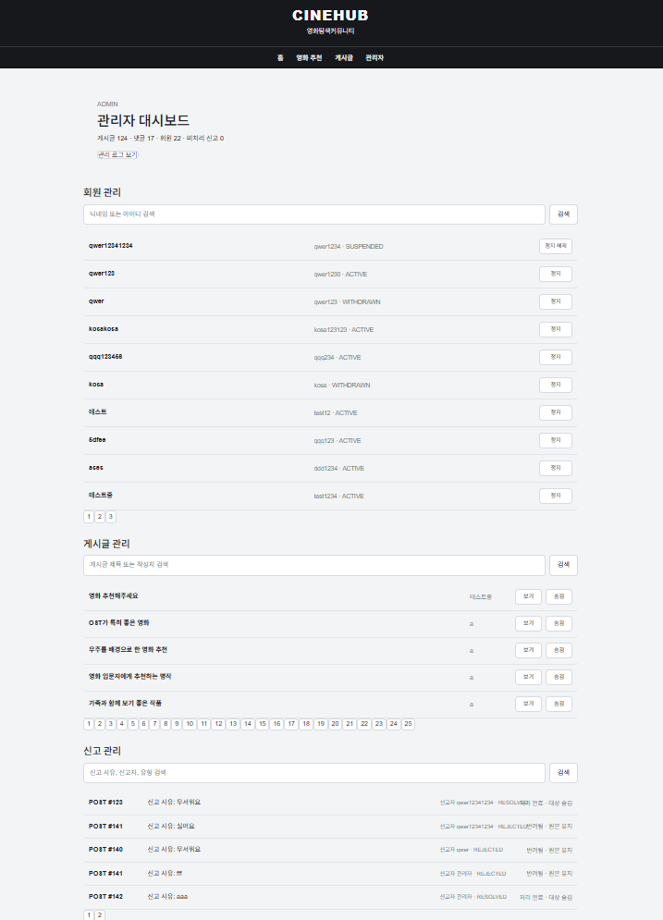
화면설계서 (Screen Specification) | 관리자 대시보드 [ADM_MAIN-01]
화면명 | ADM_MAIN-01
참고 요구사항 | REQ-ADM-01, REQ-ADM-02, REQ-ADM-03
비고 | 회원 제재·게시글 숨김·신고 처리 등 관리자 기능 제공
①
No | 기능 명세 및 정책 상세
1 | 관리 현황 표시: 회원·게시글·신고 등 주요 관리 대상의 현황 정보를 조회하여 관리자 대시보드에 요약 표시
2 | 회원 제재 관리: 회원 정보를 조회하고 계정 상태를 관리 / 제재 시 PATCH /api/admin/users/{id}/status 요청으로 SUSPENDED 상태 변경 / 해당 회원의 기존 로그인 세션 즉시 만료
3 | 게시글 관리: 게시글 목록 및 상태 조회 / 숨김 처리 시 PATCH /api/admin/posts/{id}/hide 요청으로 IS_HIDDEN 상태 갱신
4 | 신고 관리: 접수된 게시글·댓글 신고 내역을 조회하고 신고 사유 확인 후 처리 또는 반려
②
③
④

Slide 28
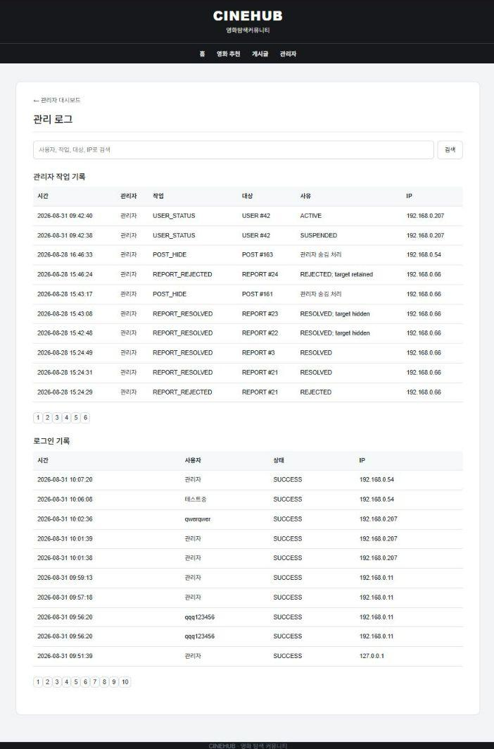
화면설계서 (Screen Specification) | 관리 로그 화면 [ADM_LOG-01]
화면명 | ADM_LOG-01
참고 요구사항 | REQ-ADM-04
비고 | 로그인·관리자 작업 로그 통합 조회 및 10건 단위 페이징
①
②
No | 기능 명세 및 정책 상세
1 | 관리자 화면 이동: 돌아가기 버튼 선택 시 관리자 메인 화면 [ADM_MAIN-01]로 이동
2 | 로그 검색 및 조회: 로그 유형 및 검색 조건을 설정하여 관리 로그 조회 / GET /api/admin/logs 요청 시 type, page 조건을 적용하고 조회 결과 갱신
3 | 관리자 작업 로그: ADMIN_ACTION_LOGS 기준 관리자 ID·작업 유형·대상 ID·작업 상세·처리 일시 등의 관리자 작업 이력 표시
4 | 로그인 로그: LOGIN_LOGS 기준 사용자 ID·IP 주소·로그인 결과·로그인 일시 등의 로그인 이력 표시 / 로그 목록을 페이지당 10건 단위로 조회
③
④

Slide 29
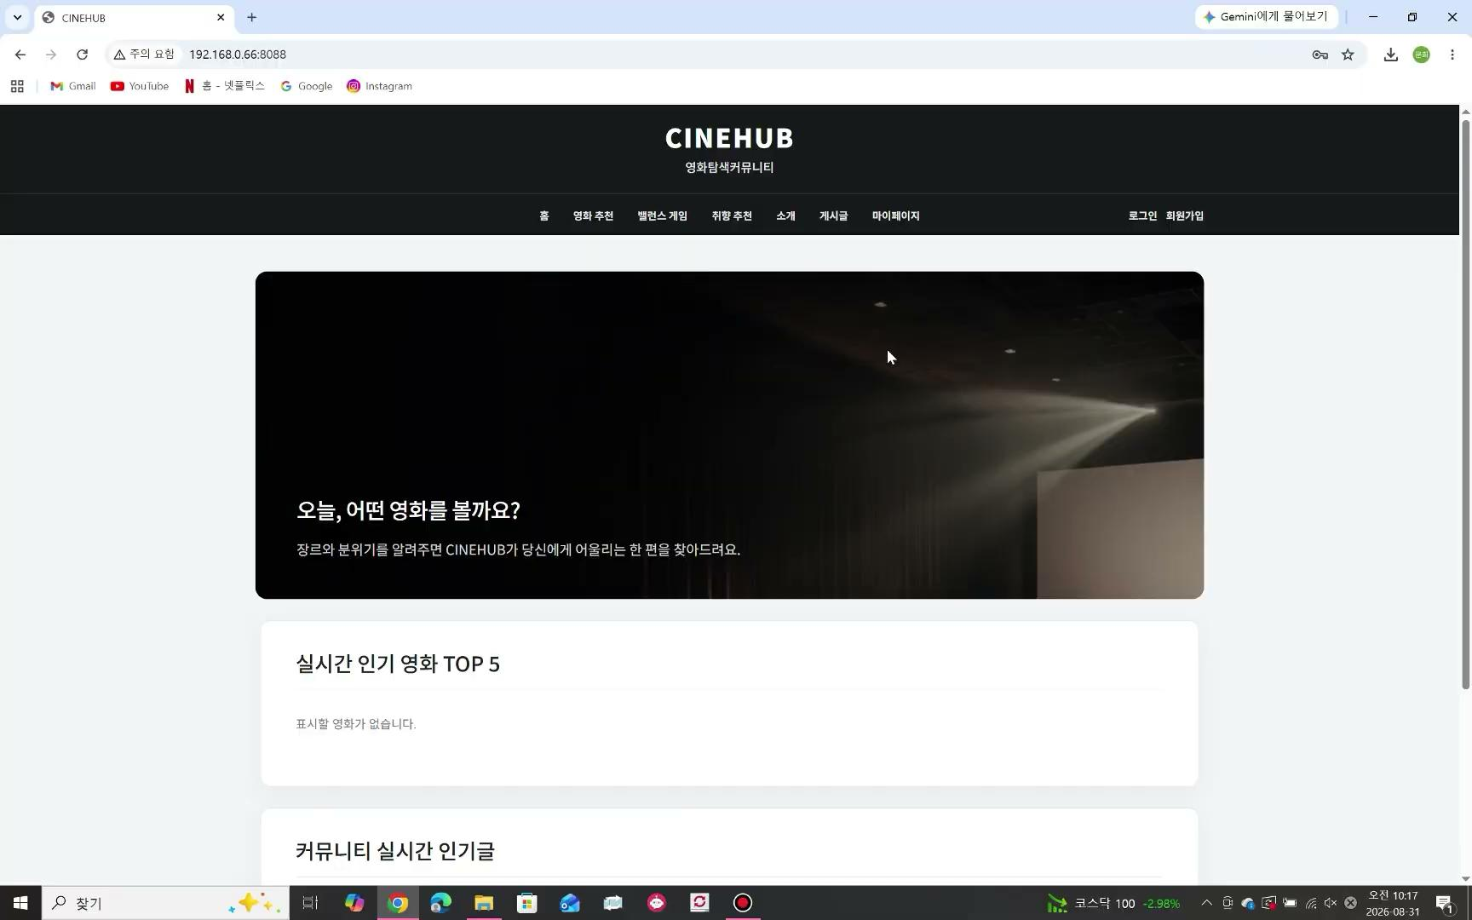
08. 시연 영상
CINEHUB | 10

Slide 30

THANK YOU
Q & A

